Slide 1
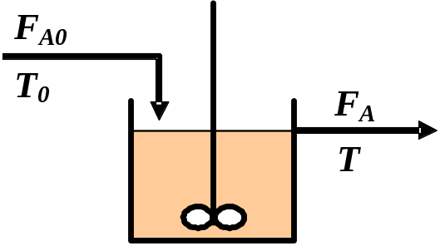

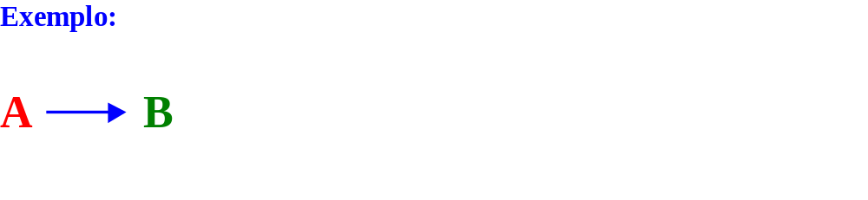

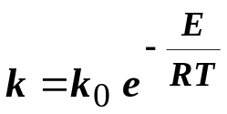
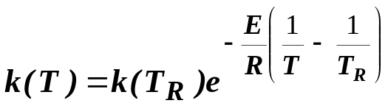
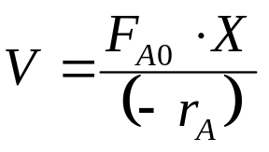
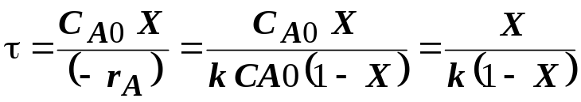
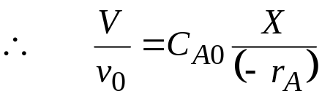
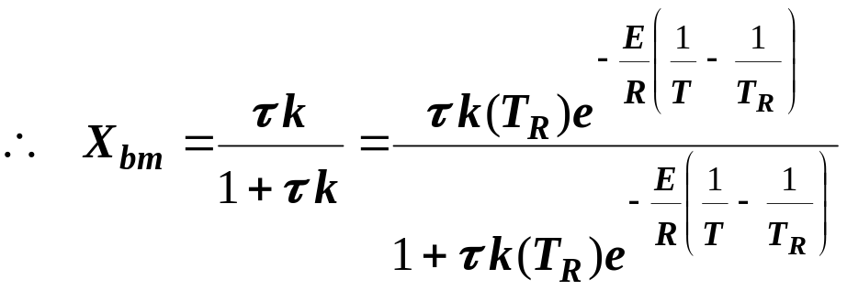
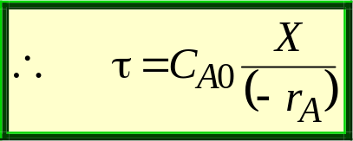
Operação não adiabática
Non-adiabatic operation
Lei cinética:
Kinetic law
Balanço molar:
Mole balance

Slide 2
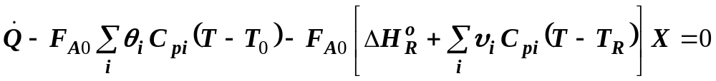
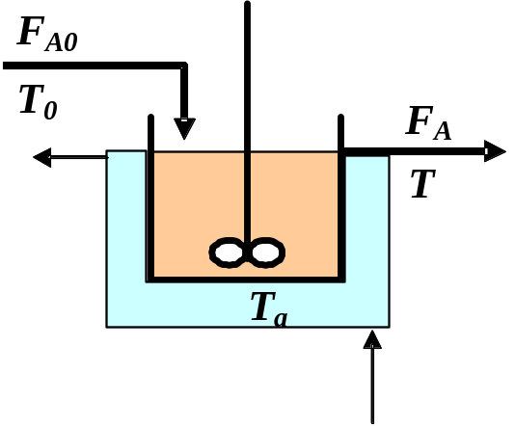
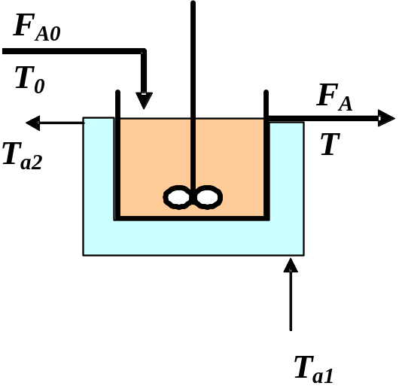

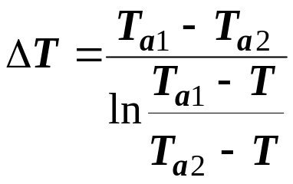

Balanço de energia
Energy balance
Caso 1: Temperatura externa constante (ex: vapor saturado; inexistência de camisa)
Case 1: constant external temperature (ex.: saturated vapour; non-jacketed reactor)
Caso 2: a temperatura externa varia entre a entrada e a saída da camisa
Case 2: external temperature changes between the jacket entrance and the jacket exit.

Slide 3
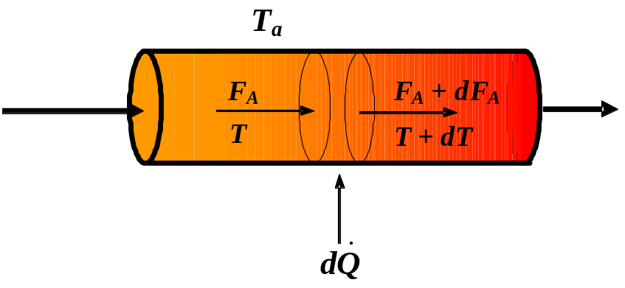




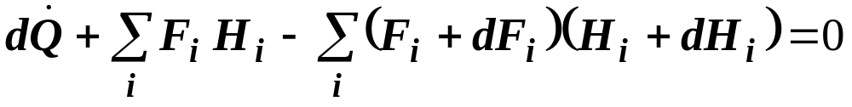
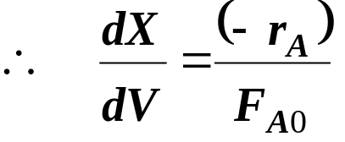
Operação não adiabática
Non-adiabatic operation
Lei cinética:
Kinetic law
Balanço de energia:
Energy balance;
Balanço molar:
Mole balance:
Tal como o balanço molar, o balanço de energia é feito a um elemento de volume dV:
Similarly to the mole balance, the energy balanced is performed on aelemental volume dV

Slide 4
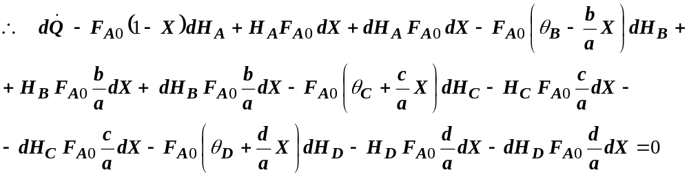
A +
b
B
c
C +
d
D
a
a
a
d

+
+
+
+
−
−
−
−
Q
F
A
H
A
F
B
H
B
F
C
H
C
F
D
H
D
F
A
H
A
F
A
dH
A
H
A
dF
A
−
dH
A
dF
A
−
F
B
H
B
−
F
B
dH
B
−
H
B
dF
B
−
dH
B
dF
B
−
F
C
H
C
−
F
C
dH
C
−
−
H
C
dF
C
−
dH
C
dF
C
−
F
D
H
D
−
F
D
dH
D
−
H
D
dF
D
−
dH
D
dF
D
=
0

Slide 5
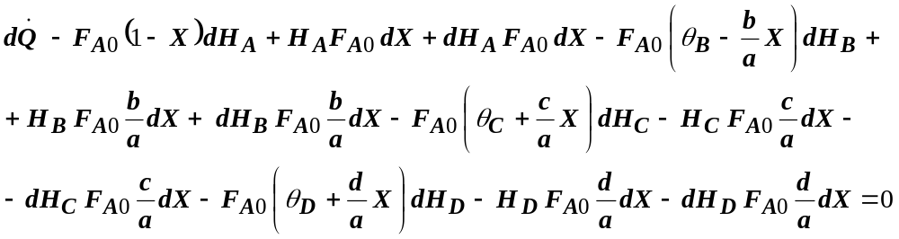

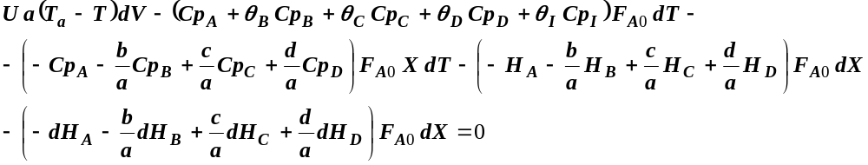
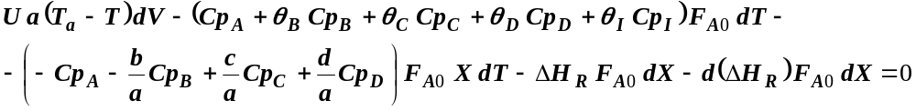
dH
i
= Cp
i
dT

Slide 6

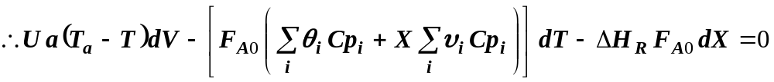
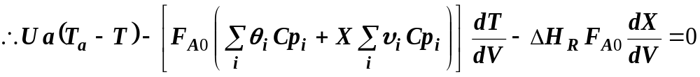
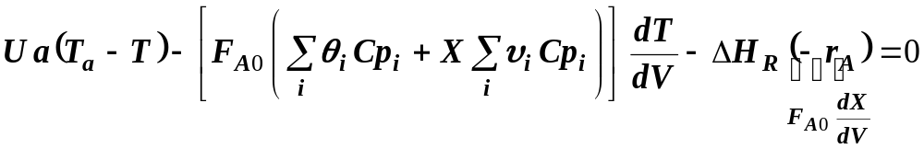
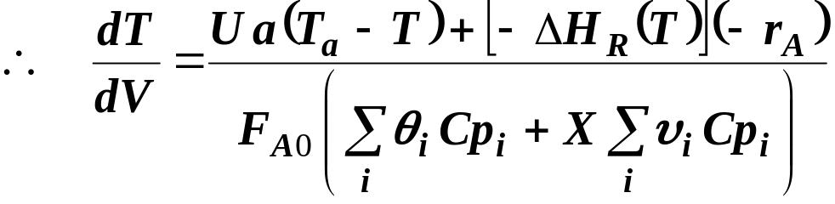

Slide 7
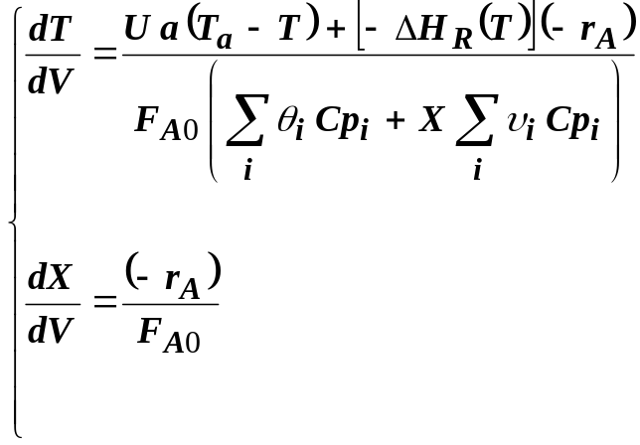
A reacção de 1ª ordem, em fase líquida, A → B, é conduzida num reactor PFR de 5 mm de diâmetro interno e 50 cm de comprimento. A alimentação ao reactor, a um caudal volumétrico de 0.004 dm³/min., é constituída por A(11.1 mol%) e por um inerte I .
The liquid phase 1st order reaction A→B is carried out in a 50 cm lemght by 5 mm cros-section diameter. A (11,1 mole %) and an inert I are fed to the reactor at a volumetric flow rate of 0.004 dm3/min.
k(300 K) = 0.4 min⁻¹; ΔH_{R} = -22.5 kcal/mol; E = 10 kcal/mol;
Cp_{A} = Cp_{B} = 8 cal/mol.K; Cp_{I} = 6 cal/mol.K; R = 1.987 cal mol-1 K-1.
U = 9x10-5 cal m-2 min-1 K-1

Slide 8
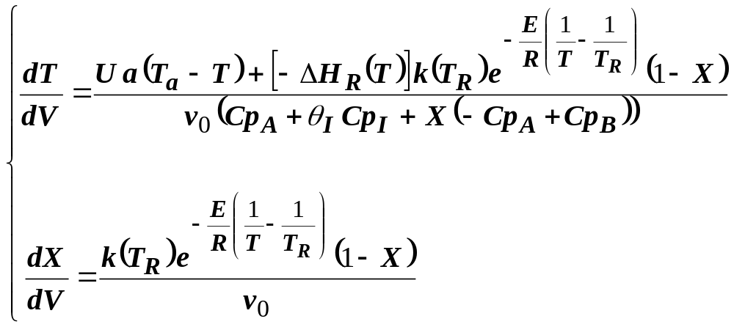
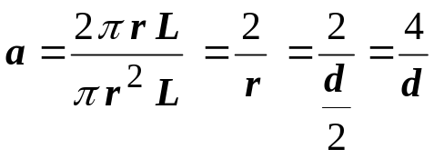
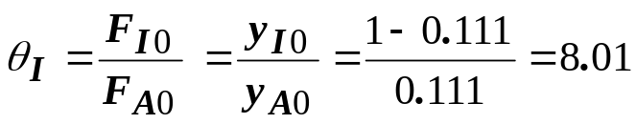
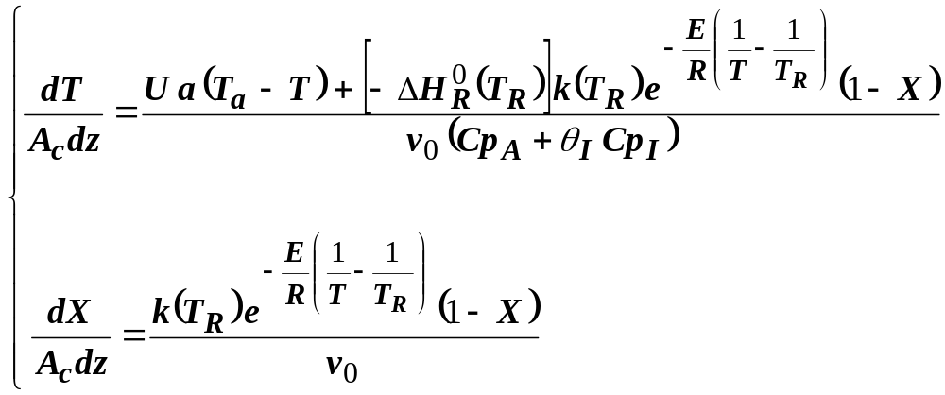

Slide 9
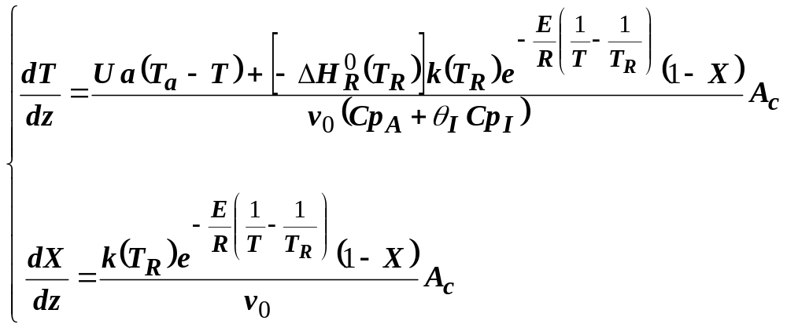
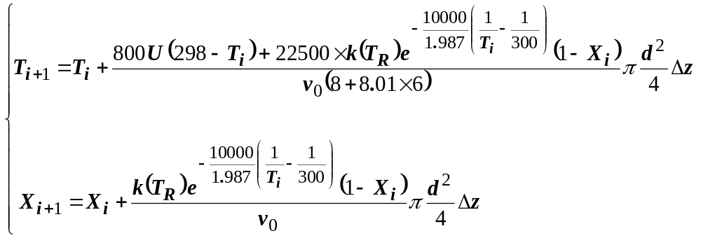
Método de Euler:
Euler method
Folha de Cálculo

